Slide 1
Гбуз рб учалинская цгб Профилактика стоматологических заболеваний у детей
г. Учалы
2024г.

Slide 2
Сегодня красивые зубы- это неотъемлемая часть имиджа благополучного человека.

Slide 3
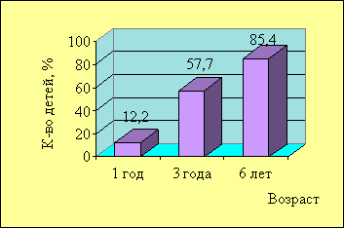
Поражение кариесом временных зубов у детей

Slide 4
Строение зубов

Slide 5
Микробный налет на зубах

Slide 6
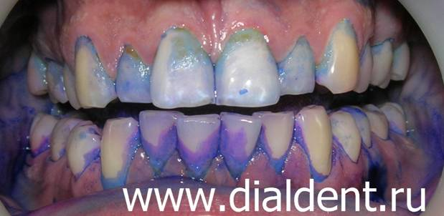
Состояние зубов при неудовлетворительной гигиене полости рта

Slide 7
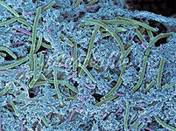
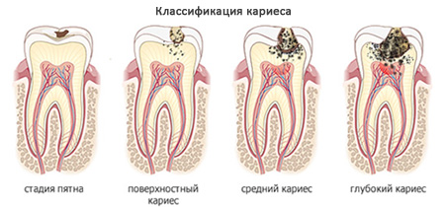
Кариес зубов

Slide 8
Причины кариеса зубов
микрофлора полости рта( St. мutans и др микрофлора)
качественный состав питания (употребление углеводистой пищи и напитков ; отказ от грубой пищи),
количество и качество слюны,
наличие системных заболеваний,
количество фтора в питьевой воде,(оптимальное содержание фторидов в воде 1 мг/л)
внешние воздействия на организм (вредные производства, экология в целом)
патологию прикуса
Неудовлетворительная и некачественная гигиена полости рта.

Slide 9
Механизм развития кариеса
Микробный налет
УГЛЕВОДЫ
ЗУБ
КАРИЕС

Slide 10
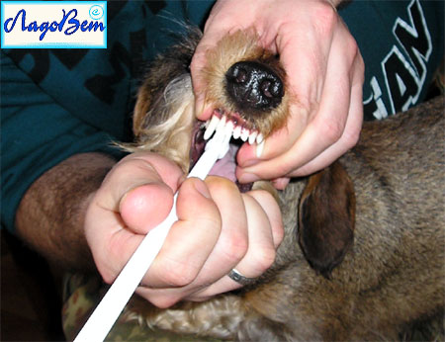
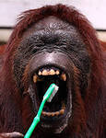
Чтобы зубы не болели надо …

Slide 11
Профилактика стоматологических заболеваний

Slide 12
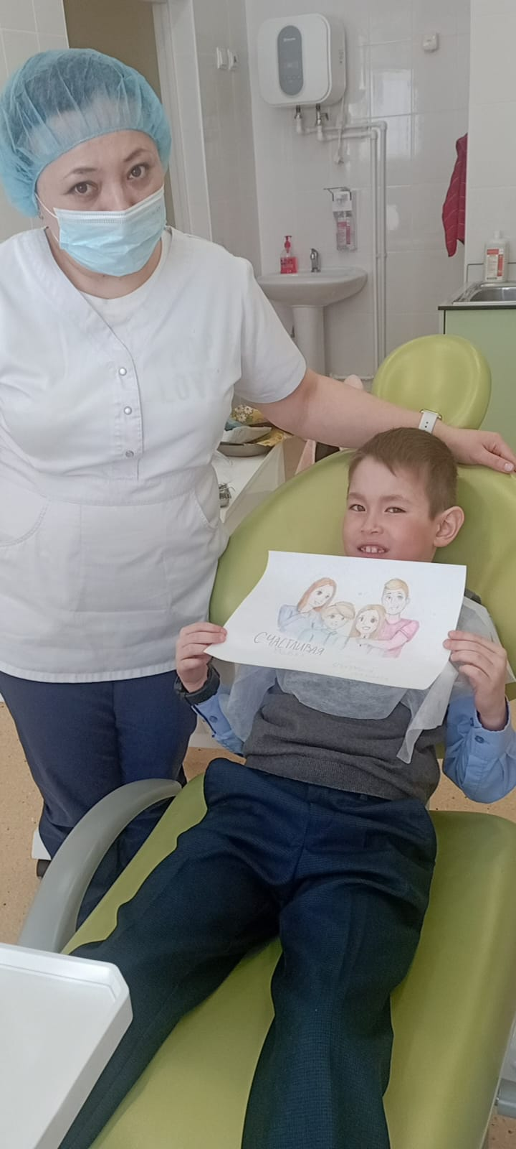
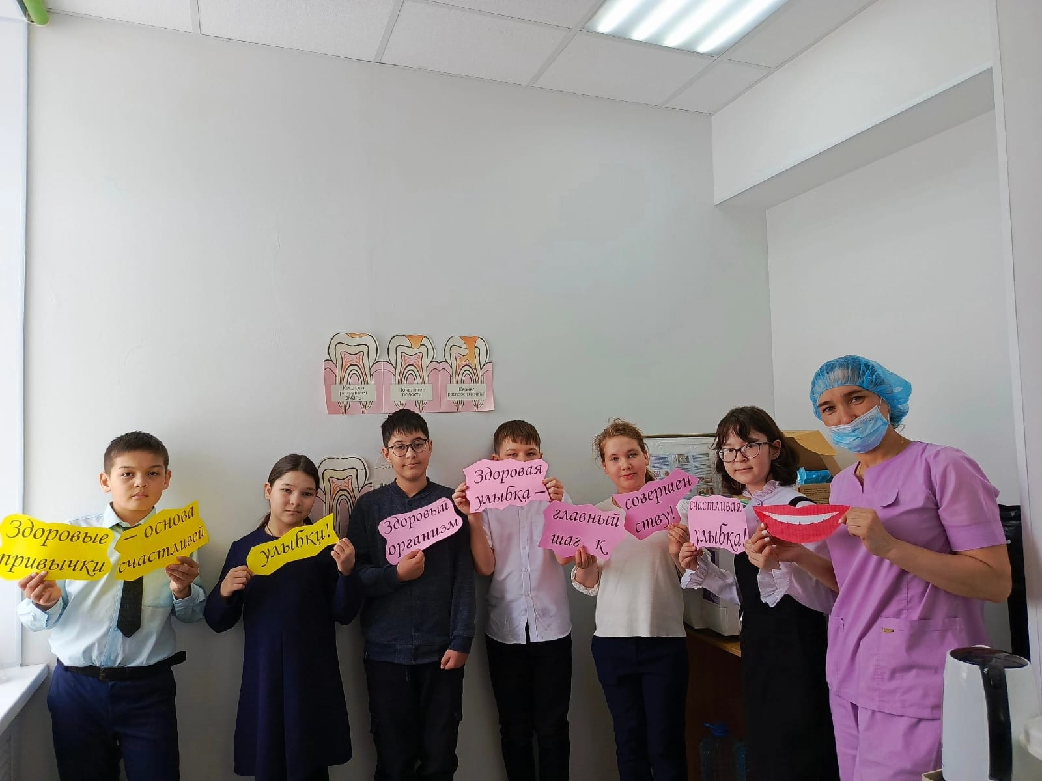
Санитарное просвещение

Slide 13
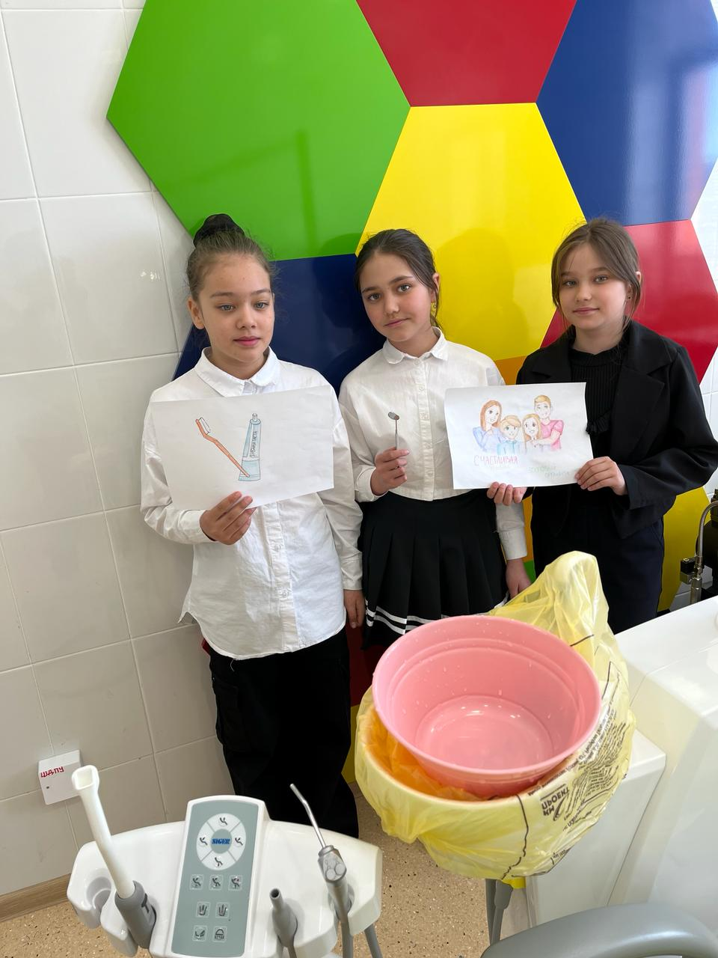
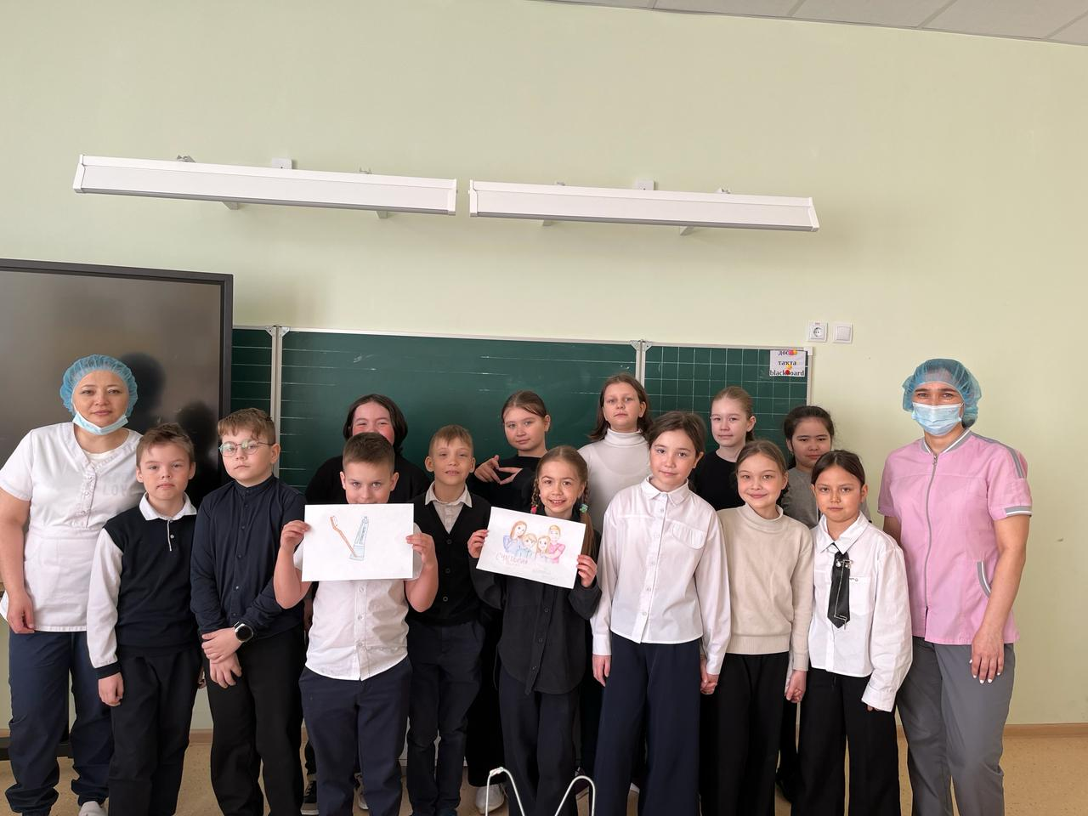
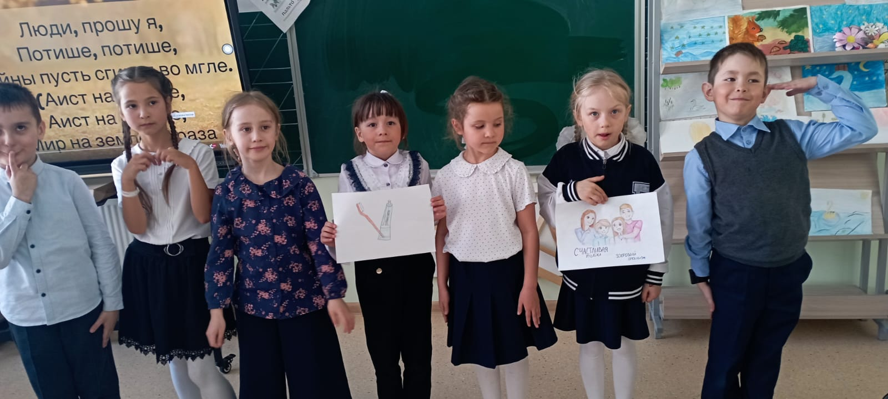

Slide 14
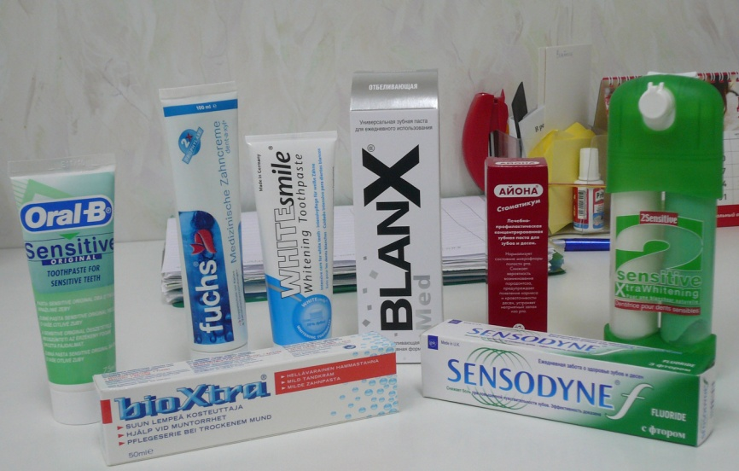
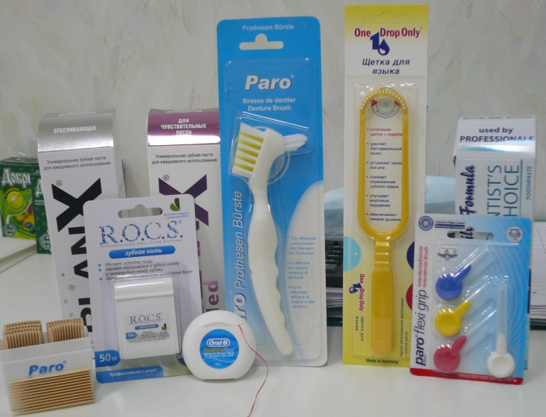
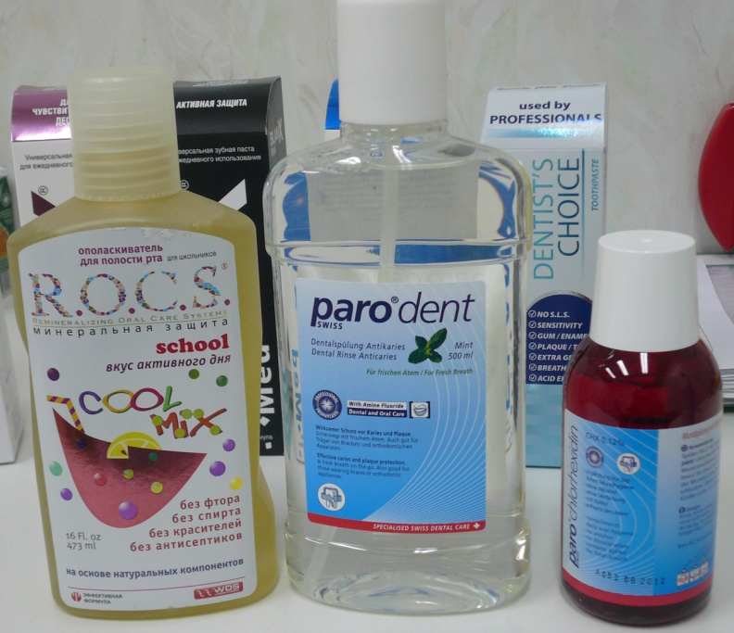
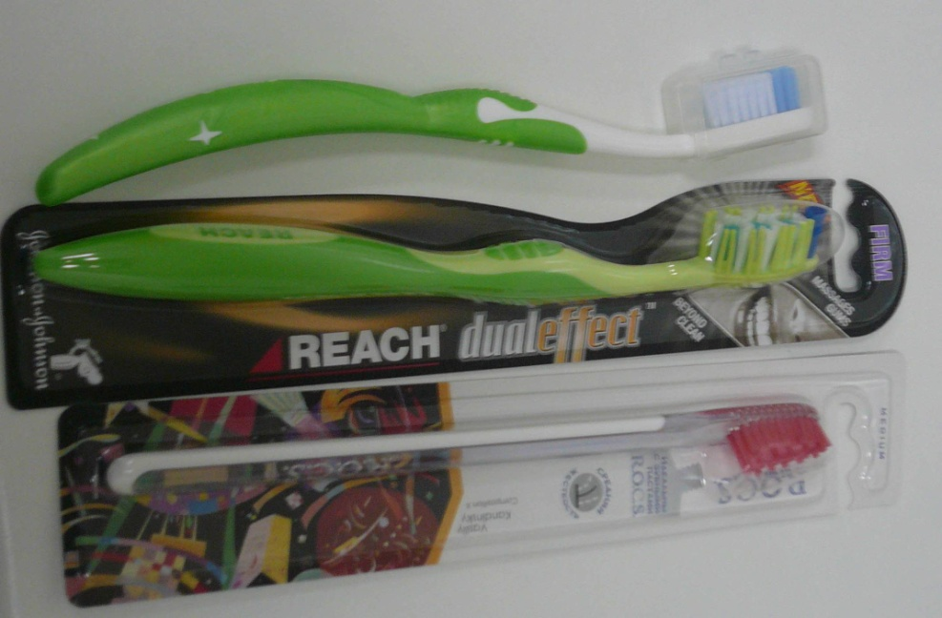
Средства гигиены

Slide 15
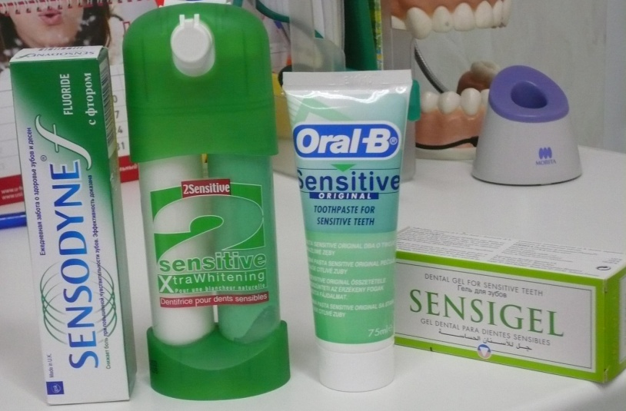
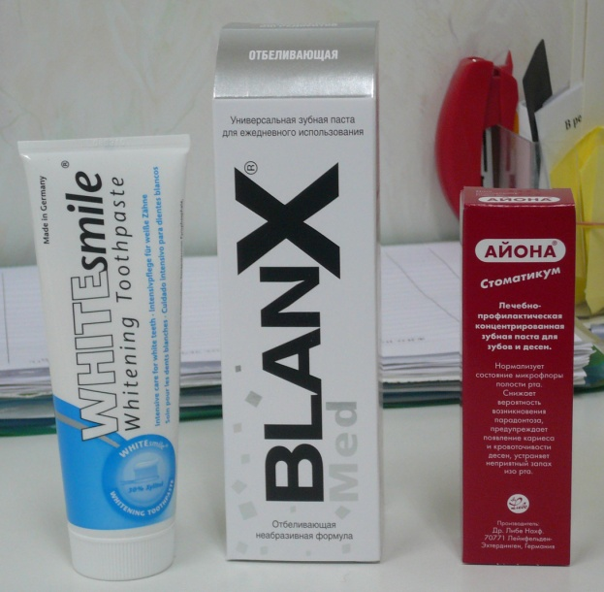
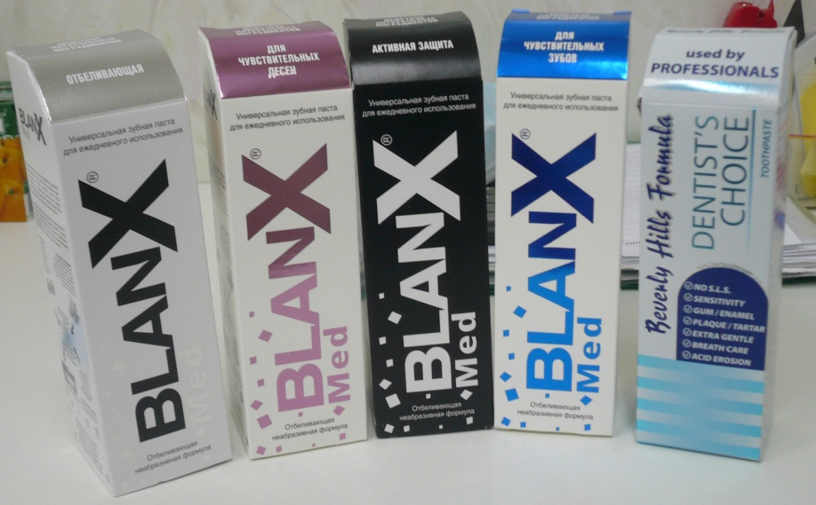
Зубные пасты

Slide 16
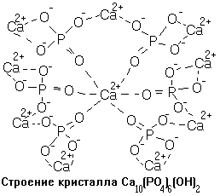
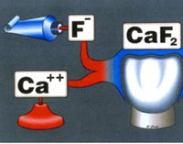
Строение эмали

Slide 17
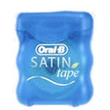
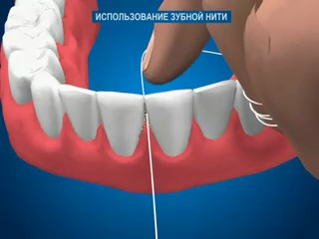
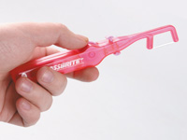
Зубная нить и как ее применять?

Slide 18
Использование зубной нити позволяет очистить боковые поверхности зубов

Slide 19
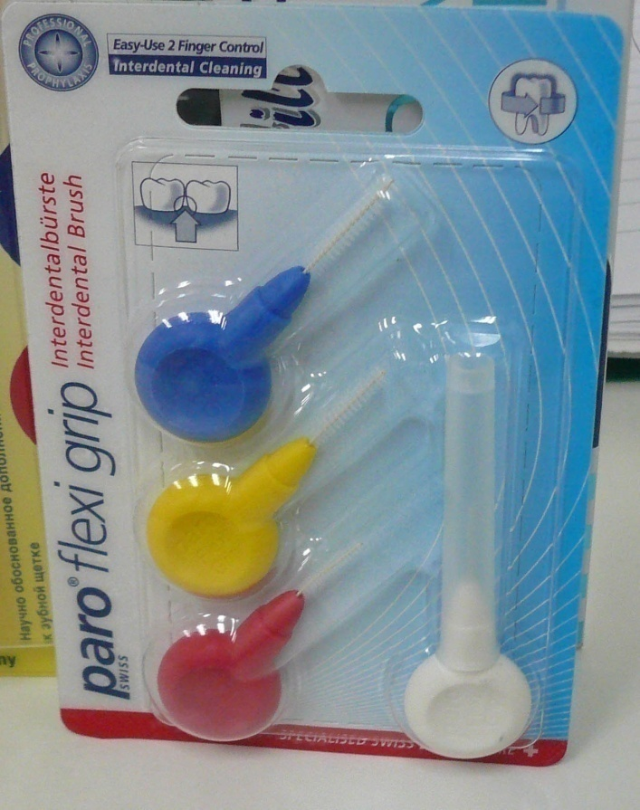
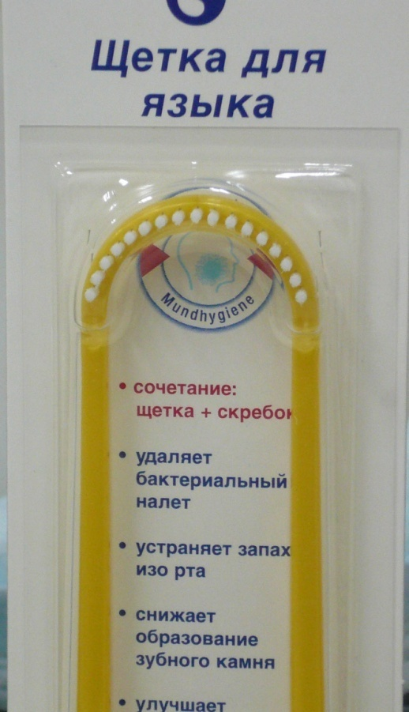
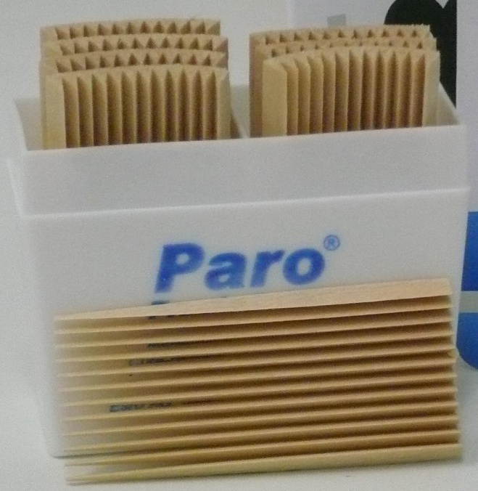
Дополнительные средства гигиены

Slide 20
Ополаскиватели

Slide 21
Щетка для съемных протезов и ортодонтческих аппаратов

Slide 22
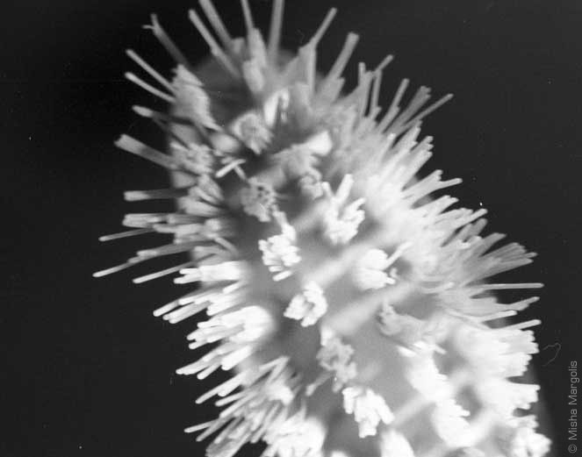
Непригодные зубные щетки
Зубную щетку необходимо менять не реже 1 раз в месяц.
Но не реже 1раз в 3 месяца!!!!

Slide 23
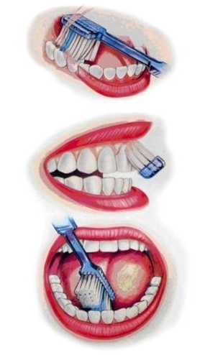
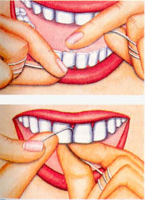
Методика чистки зубов

Slide 24
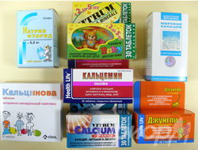
Первичная профилактика

Slide 25
Чтобы зубы были здоровыми :
Чистить зубы 2 раза в день!!!!(утром после завтрака и на ночь перед сном)
Полоскать рот после еды
Не злоупотреблять углеводсодержащими продуктами(макаронные изделия, картофель фри, сладости)
Кушать больше продуктов содержащих грубые волокна (овощи, фрукты)
Употреблять молочные продукты
Витаминный комплекс 2 раза в году
Чистить зубы фторидсодержащими зубными пастами

Slide 26
Помогать ребенку чистить зубы (активно, беря на себя основную функцию)
Ранний визит к стоматологу залог положительных эмоций у ребенка и не ждать когда заболят зубы
Посещать стоматолога не реже 2 раз в год
Бороться с вредными привычками(сосание пальца, языка, щек)

Slide 27
Личный пример снижает возникновение кариеса у ребёнка

Slide 28
Презентацию подготовила: Зубной Врач Детский Мухаметова Алия Улановна Гбуз Рб Учалинская Цгб Детское Поликлиническое Отделение
Спасибо за внимание!

